Slide 1
编译和底层

Slide 2
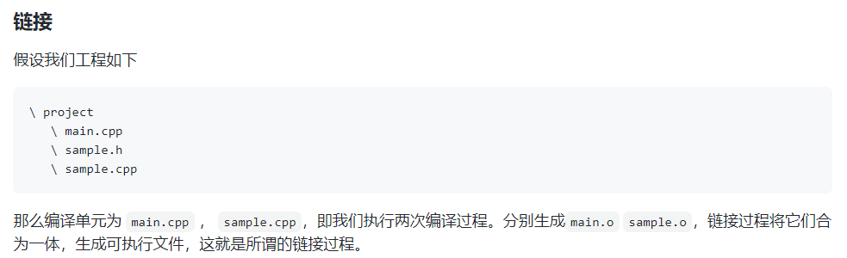
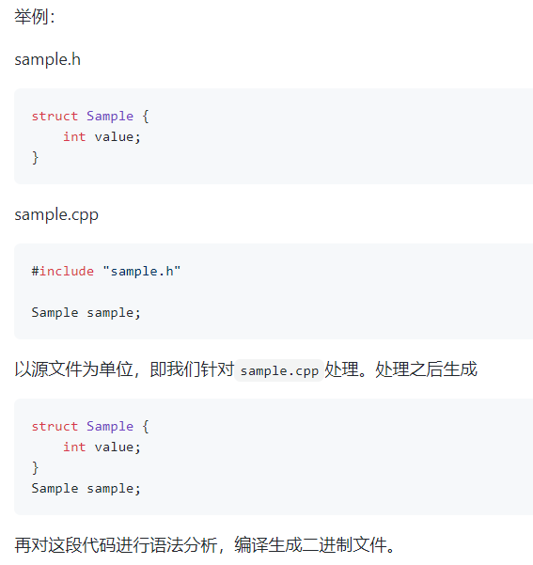

- 预处理
- 编译
- 链接
1. C++源文件从文本到可执行文件经历的过程
预处理阶段：文件包含关系、预编译语句 分析和替换，生成预编译文件
- 编译阶段： 预编译文件 → 汇编文件
汇编阶段： 汇编文件 → 机器码，生成可重定位目标文件
- 链接阶段： 多个目标文件+库 连接成最终的可执行目标文件。
https://www.nowcoder.com/tutorial/93/8f140fa03c084299a77459dc4be31c95
预处理：
预处理后才能进行编译，该阶段主要是处理宏。
编译
二进制文件（object file）

Slide 3
内存管理基础
程序内存模型
静态常量区
1. 只读
2. 大小固定
3.无法管理
4. 可根据特性进行逻辑的特定优化
调用栈
1.被动分配，被动回收
2.大小在运行期有一个动态调整的过程
3. 大小有系统限制
4. 底大顶小
堆
Notes:
参考链接：https://github.com/bhlzlx/cplusplus_tutorial/blob/master/md/2.%E7%A8%8B%E5%BA%8F%E5%86%85%E5%AD%98%E6%A8%A1%E5%9E%8B.md

Slide 4
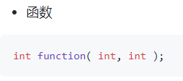
前置声明与头文件
前置声明
目的
在不提供内存布局的前提下，让源文件编译过。
好处
减少编译依赖，提升编译速度。
为了只影响编译过程而不影响链接过程。实际上不产生任何占用内存的对象，而只做声明。
What？
变量：
//int a; 会占用内存，不可用。
extern int a; //推荐，假设链接器肯定能找到。
自定义类型；
Struct； class
Struct Type1;
Class type2;

Slide 5
前置声明与头文件
头文件
目的
前置声明的作用。
根据作用不同进行分类
仅有前置声明
含有结构体/类声明。
可以使用点语法，原因为知道了对象的内存布局（点语法实质是通过偏移量来方位）。因此可以使用点语法调用成员方法。
告诉引用该头文件的cpp文件，有什么方法/变量可以用，可以定义什么样的指针。注意，头文件中不要定义变量（会占用空间的变量实体），容易产生链接错误。
Notes:
https://github.com/bhlzlx/cplusplus_tutorial/blob/master/md/3.%E5%89%8D%E7%BD%AE%E5%A3%B0%E6%98%8E%E4%B8%8E%E5%A4%B4%E6%96%87%E4%BB%B6%E7%9A%84%E6%9C%AC%E8%B4%A8.md

Slide 6
语言基础

Slide 7
struct 与 typedef struct
区别：
在C中，如果不加typedef,需要加struct。
用法：
定义一种类型的别名。可以用作同时声明指针型的多个对象。 比如： char* pa, pb; 不满足意图（char *pa, *pb是对的）。到那时typedef char* PCHAR; PCHAR pa, pb;则可行，则同时声明了两个指向字符变量的指针。
typedef struct tagPOINT { int x; int y; }POINT;
POINT p1; // 这样就比原来的方式少写了一个struct，比较省事，尤其在大量使用的时候
或许，在C++中，typedef的这种用途二不是很大，但是理解了它，对掌握以前的旧代码还是有帮助的，毕竟我们在项目中有可能会遇到较早些年代遗留下来的代码。
在C++中，如果用typedef。
那么:
struct Student { int a; }stu1;//stu1是一个变量
使用时可以直接访问stu1.a//当成成员函数的调用
typedef struct Student2{ int a; }stu2; //stu2是一个结构体类型
使用时：
stu2 s2;
s2.a=10;

